Slide 1
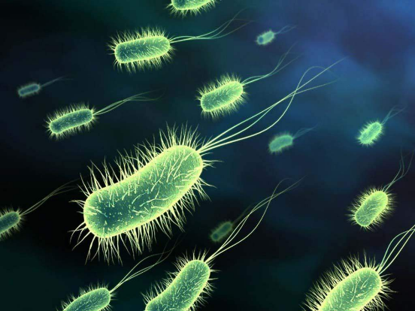
Тема урока:
Бактерии

Slide 2
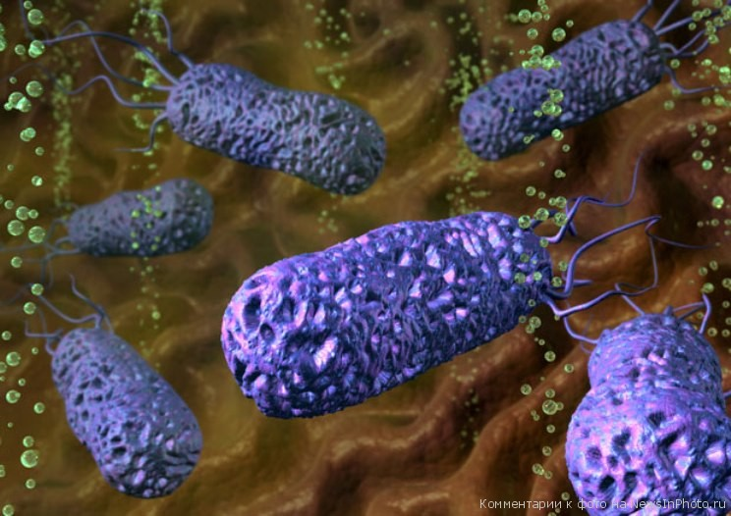
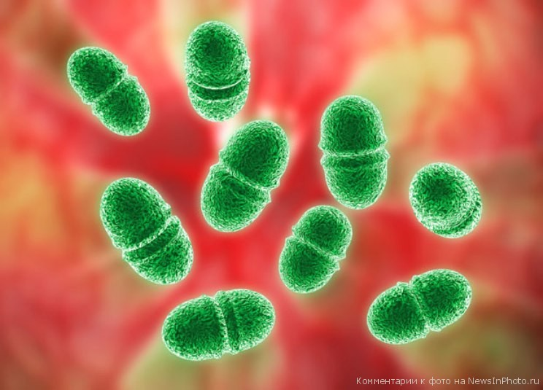
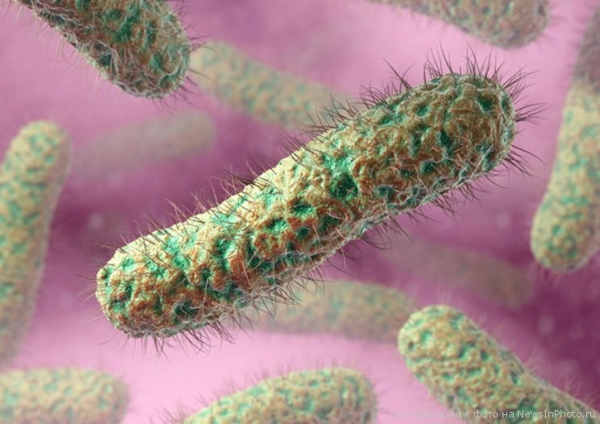
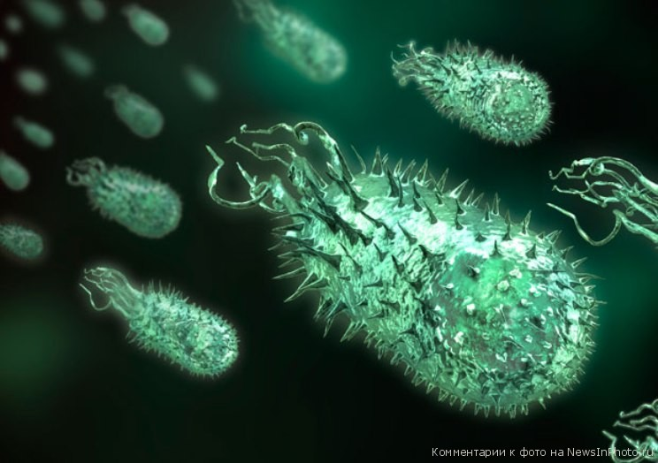
Цель: изучить строение и жизнедеятельность бактерий

Slide 3
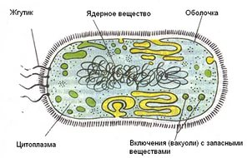
Найдите отличия между клетками
Строение бактериальной клетки

Slide 4
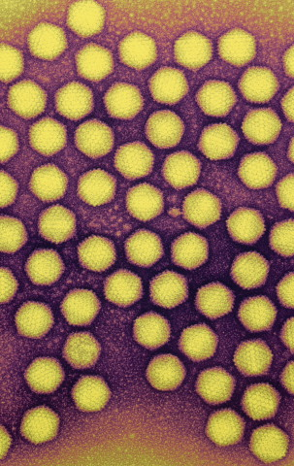
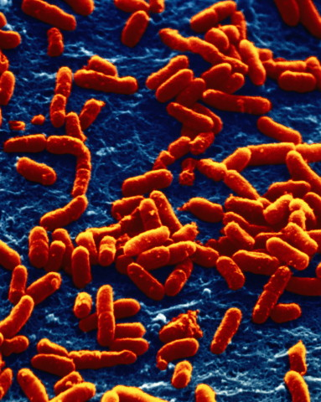
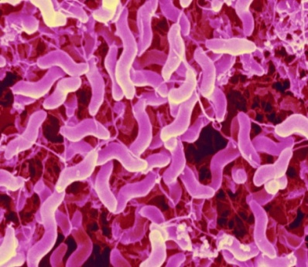
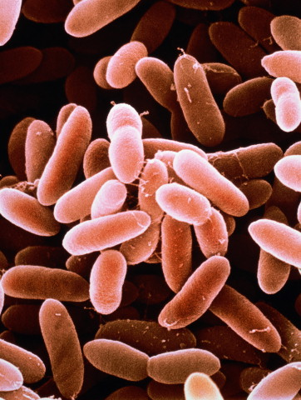
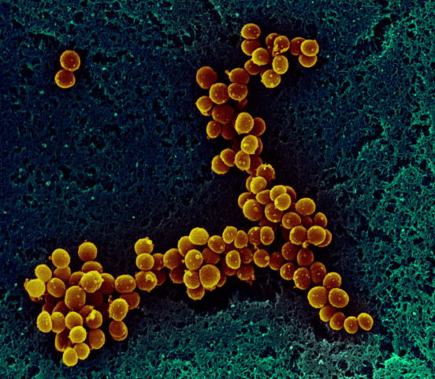
вибрионы стафилококки
Форма бактерий
кокки палочки спириллы

Slide 5
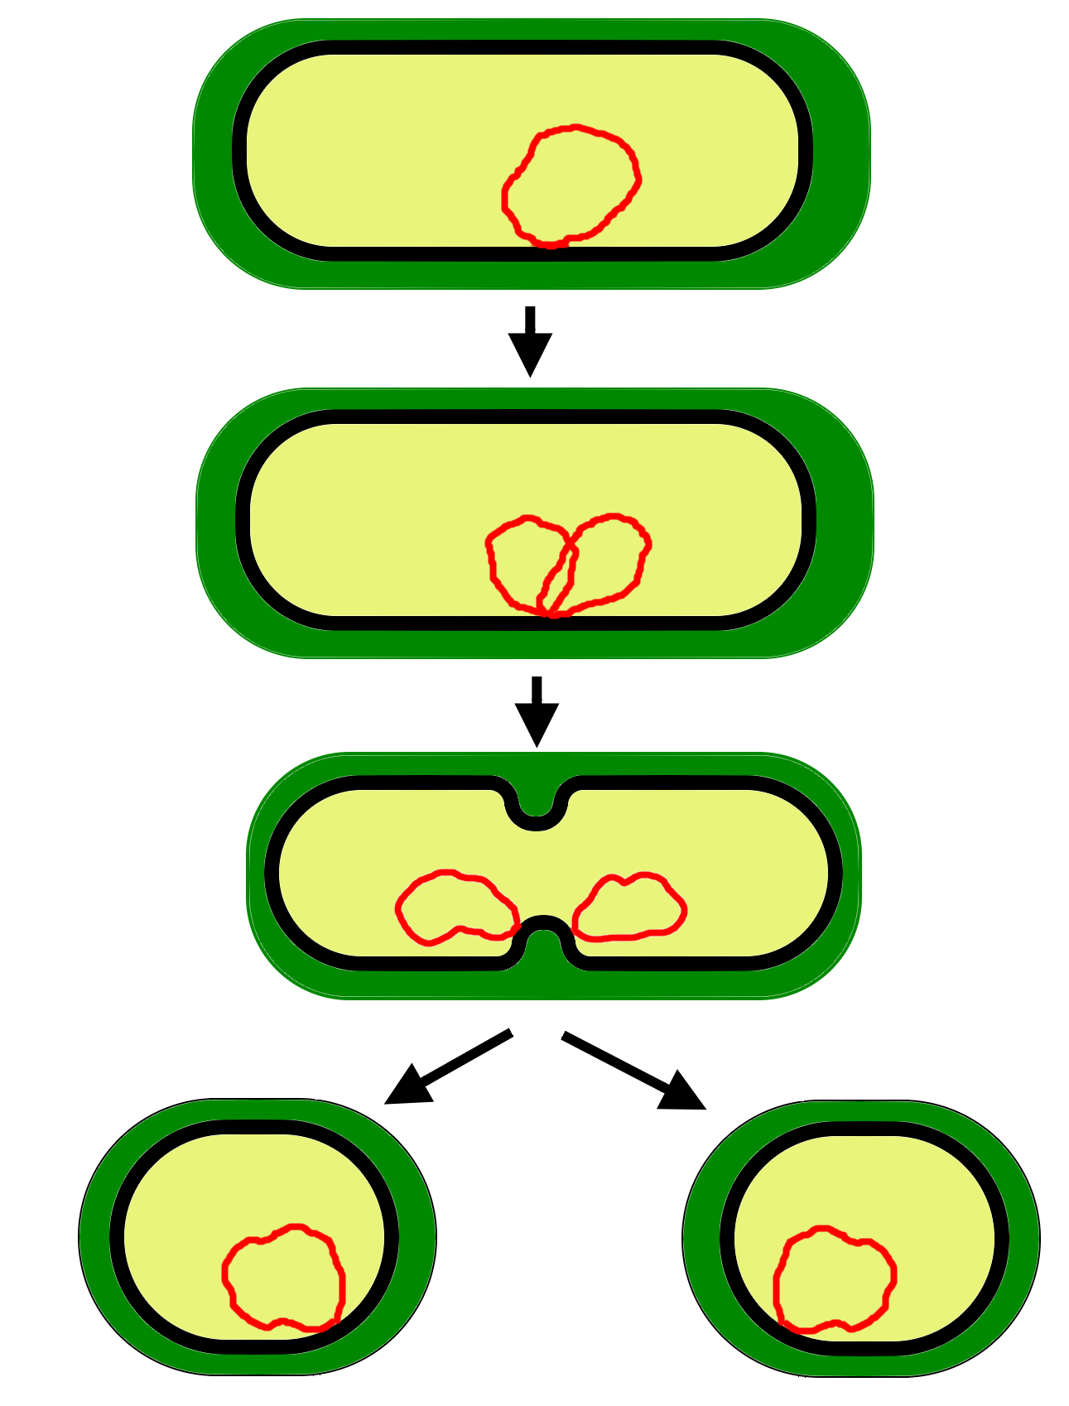
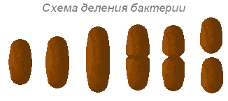

Slide 6
Ты так представлял микробы в детстве? Интересно, сколько их у нас на руках?
На руках человека можно рассмотреть более 10 млн. различных бактерий

Slide 7
Проверяем.
1.Б
2.Б
3.Б.
4.В
5.Г.

Slide 8
Кто не допустил ни одной ошибки? Есть такие , кто не справился с работой? Поставьте себе оценки.

Slide 9
Я узнал... Я научился... Я научился... Мне понравилось... Для меня стало новым... Меня удивило... У меня получилось... Я приобрёл... Мне захотелось... Меня воодушевило...

Slide 10
Понравилось ли вам сегодня на уроке? Выберите Ваш смайлик.
1
2
3
4

Slide 11
Урок окончен!

